Slide 1
台北科技大學，經管系，陳擎文
特徵工程
Feature Engineering
Feature Construction

Slide 2
什麼時候要做
特徵工程？

Slide 3
什麼時候要做特徵工程？
(1).如果先把原始數據用機器學習model去訓練，再評估evaluate模型的『準確率不高（例如0.69）』
如何才能提高model的預測準確率呢？
可以『從處理特徵欄位(x，y)入手』
處理『特徵欄位』
X特徵值：把數據分群
Y標籤的特徵值：轉換成『常態分佈』
可以明顯提高model預測的準確率

Slide 4
登入舊版Azure ML Studio平台，新增一個experiment

Slide 5
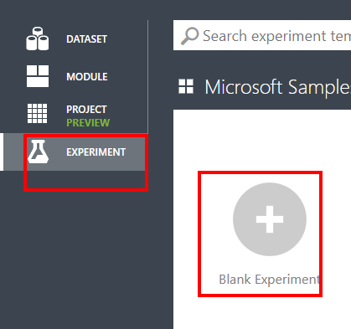
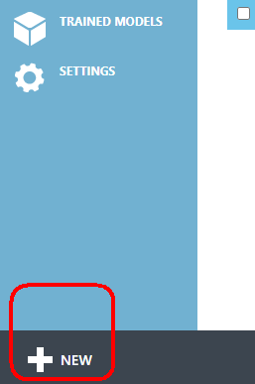
登入舊版Azure ML Studio
(1).舊版登入網址，不用登入『Azure雲端』
https://studio.azureml.net/
(2).新增一個experiment
命名： AML-07-特徵工程

Slide 6
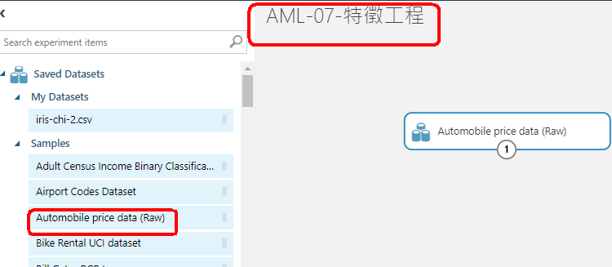
修改專案名稱： AML-07-特徵工程

Slide 7
讀入汽車價格資料集dataset
Automobile price data (Raw)

Slide 8
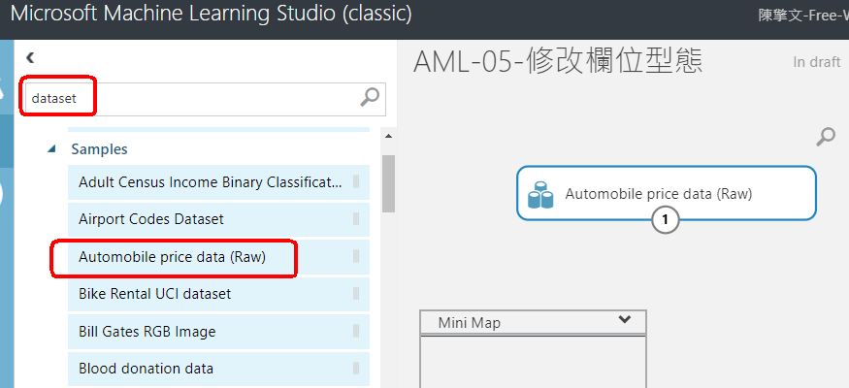
汽車價格資料集： Automobile price data (Raw)
dataset→ Automobile price data (Raw)

Slide 9
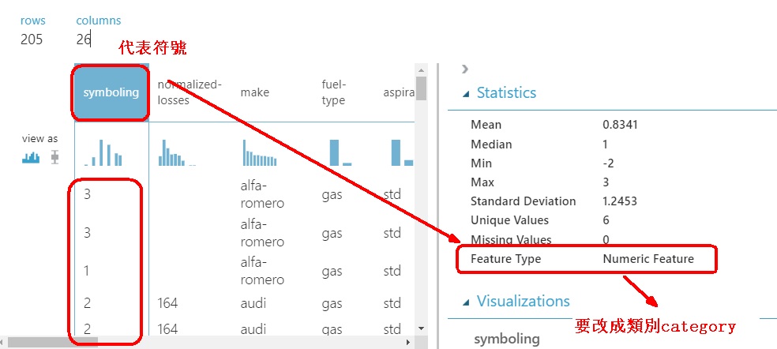
visualize 注意：這個欄位，雖然是整數1，2，3，但它代表的意義的各種『代表符號類別』

Slide 10
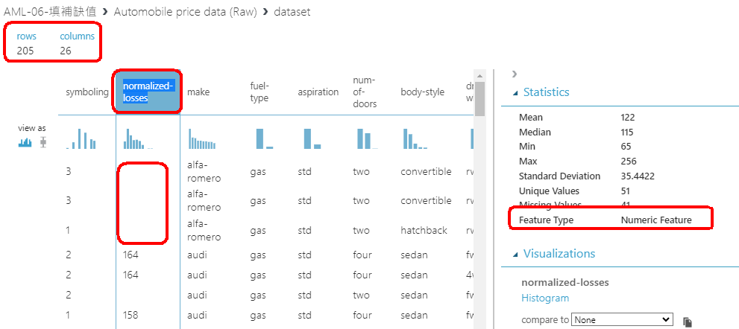
有缺值的欄位：normalized-losses

Slide 11
有缺值的欄位
有缺值的欄位
normalized-losses （numerical feature）
num-of-doors（string type文字）
engine-type（string type文字）
Bore（numerical feature數值）
stroke（numerical feature數值）
Price（numerical feature）

Slide 12
疑問1：為什麼symbolling
(象徵)欄位要修改成類別格式
疑問2：若不改，會影響到計算的結果嗎？

Slide 13
為什麼symbolling (象徵)欄位要修改成類別格式
1.回答：會，會影響到計算結果
例如：若要計算『關聯性分析』，數值格式，類別格式的結果，會不同
2.真正原因： symbolling (象徵)欄位
這個欄位是『單標籤，多元類別』
每個答案(1,2,3,4)，彼此沒有順序性
所以要轉成『OneHotEncoder』獨熱編碼
(1,2,3,4) 轉換後變成：
【1000】，【0100】，【0010】，【0001】
若沒有轉換，結果當然不同

Slide 14
加入1個
Edit MetaDatas元件來修改欄位型態

Slide 15
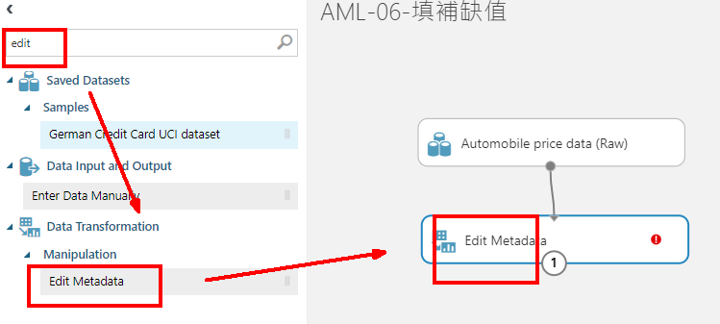
加入1個Edit MetaDatas元件來修改欄位型態
edit → Edit MetaDatas →拖曵1個

Slide 16

把『上面』欄位，都改成類別型態category

Slide 17
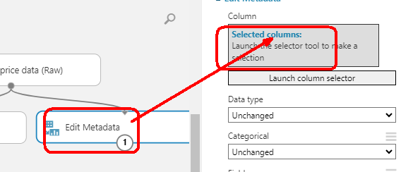
修改以下11個欄位，改成catoegory型態
Select columns：
1.symboling
3.Make,
4.Fuel-type,
5.aspiration,
6.num-of-doors,
7.body-style,
8.drive-wheels,
9.engine-location,
15.engine-type,
16.num-of-cylinders,
18.fuel-system,

Slide 18
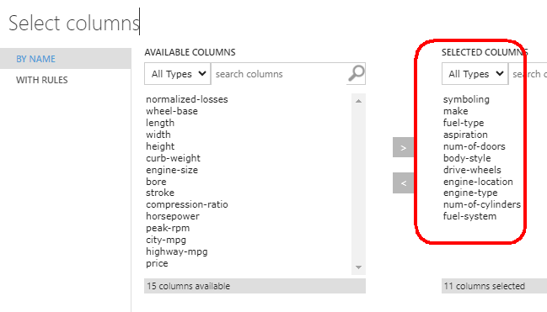
修改以下11個欄位，改成catoegory型態

Slide 19
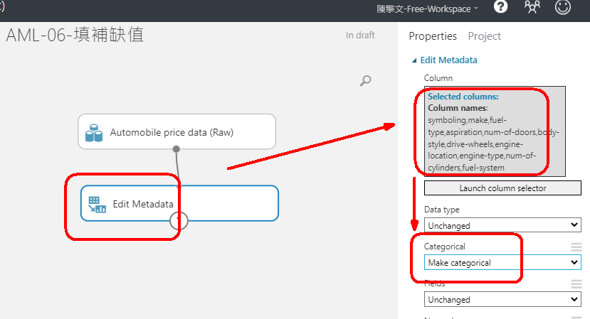
修改以下11個欄位，改成 make catoegory型態

Slide 20
結論：遇到類別屬性的欄位，都要修改
1.只要是類別欄位:
不管欄位格式是『文字』，或『數值』
2.建議：
都改成『獨熱編碼OneHotEncoder』
3.方法：使用『 Edit MetaDatas元件』
改成 『make catoegory』型態

Slide 21
結果

Slide 22
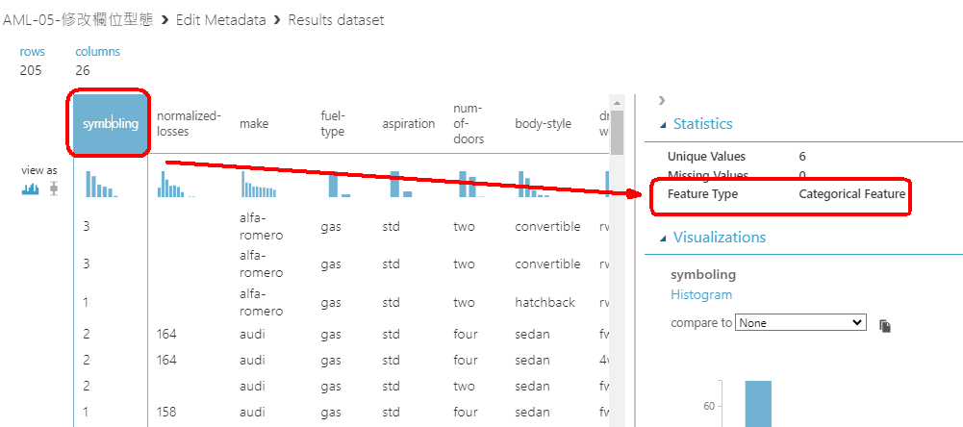
Run, Visualize： 1. symboling已經修改成Categorical Feature

Slide 23
CleanMissingData填補缺值

Slide 24
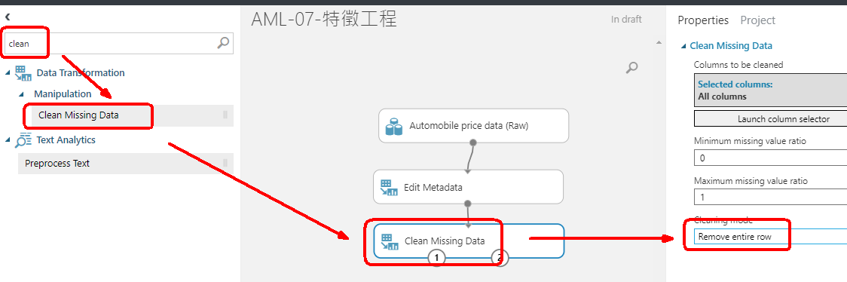
填補缺值的原則，方法1
原則1：
有缺值欄位，就全部刪除列

Slide 25
第1種的特徵工程
Feature Engineering
Feature Construction

Slide 26
使用Group Categorical Value 元件
新增新的Feature

Slide 27
使用Group Categorical Value 元件新增新的Feature
觀念：
從舊有欄位，萃取出新的特徵參數，可以幫助提高模型的預測準確率
例如：取自然對數ln(x1)
例如：取cos(x1)
例如：x1^2+x1*x2

Slide 28
氣缸數原本的文字類別有7種
two
Three
Four
Five
Six
Eight
Twelve

Slide 29
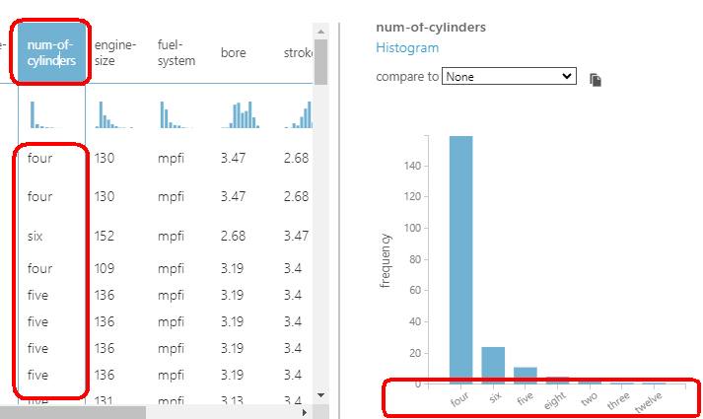
氣缸數原本的文字類別有

Slide 30
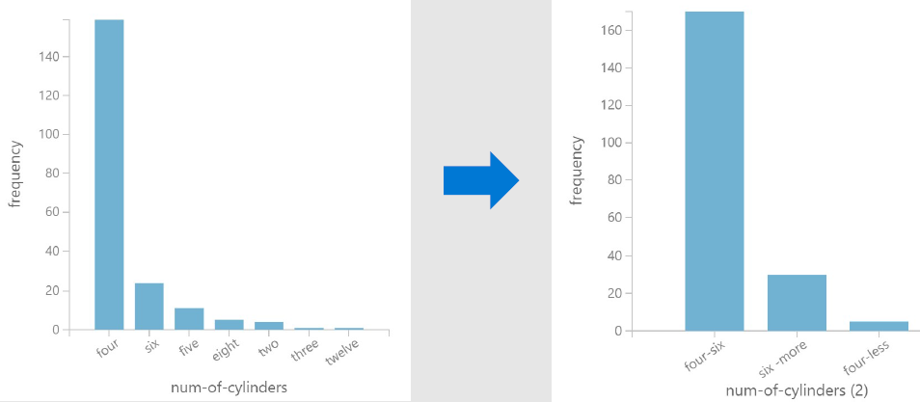
使用Group Categorical Value 元件新增新的Feature
把氣缸數的範圍，縮小成3種
X<4,，4<x<6，x>6

Slide 31
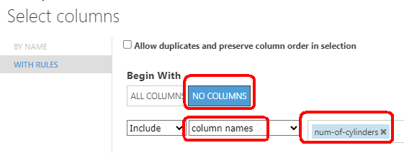
使用Group Categorical Value 元件新增新的Feature
把氣缸數的範圍，縮小成3種
X<4,，4<x<6，x>6

Slide 32
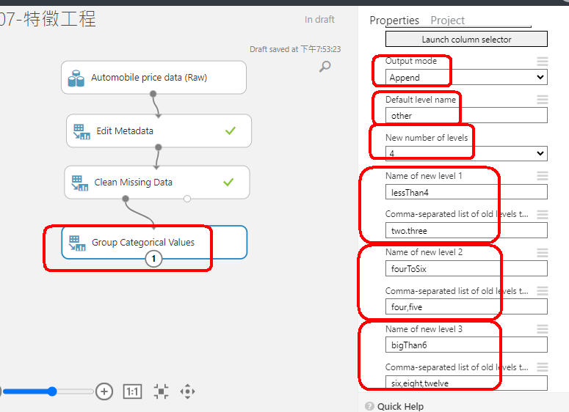
使用Group Categorical Value 元件新增新的Feature
設定參數

Slide 33
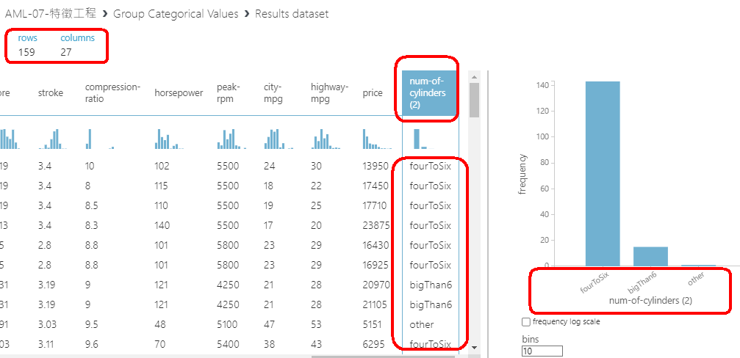
結果：Run，Visualize
新增一個特徵欄位：number of cylinders(2)

Slide 34
第2種的特徵工程
Feature Engineering
Feature Construction

Slide 35
使用Apply Math Operation元件
取代成的Feature

Slide 36
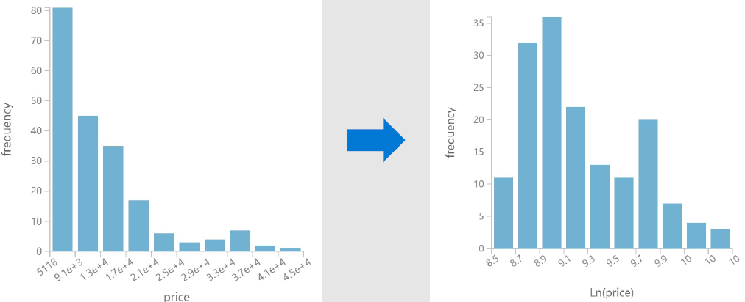
使用Apply Math Operation元件取代成的Feature
標籤(price)的分佈圖，不是常態分佈，不利於AI模型的學習與預測，想辦法把它轉成常態分佈

Slide 37
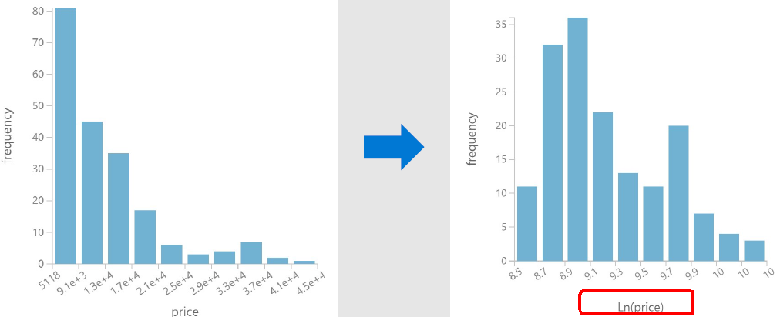
如何把標籤(price) 的分佈，轉成常態分佈
方法：使用『 Apply Math Operation 』元件，加入數學函數，轉換成常態分佈
例如：把price加上『自然對數ln(x)』，變常態分佈

Slide 38
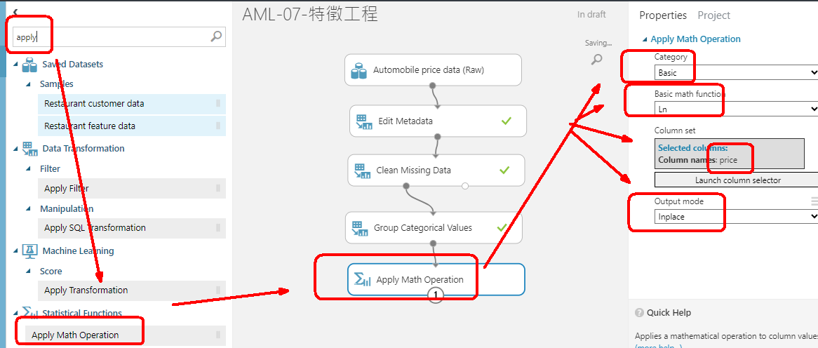
使用Apply Math Operation元件取代成的Feature
Ln：自然對數
Inplace：取代

Slide 39
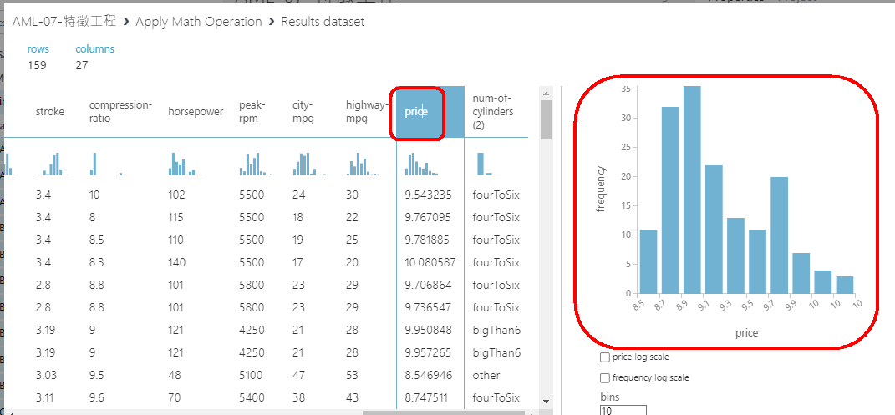
結果：Run，Visualize
Price變成：常態分佈圖

Slide 40
Split把資料分割成
Train，test
(0.7)，(0.3)
split Data

Slide 41
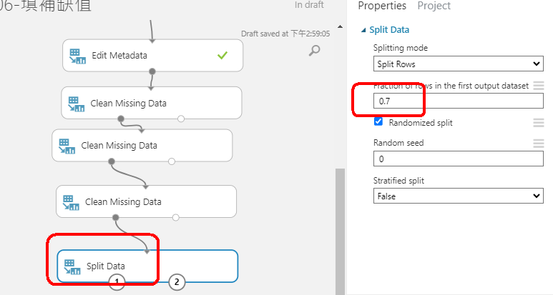
Split把資料分割成 Train，test (0.7)，(0.3)
查詢：split → split Data→0.7

Slide 42
使用數學model
迴歸：決策樹迴歸模型
Bootsted Decision Tree regression

Slide 43
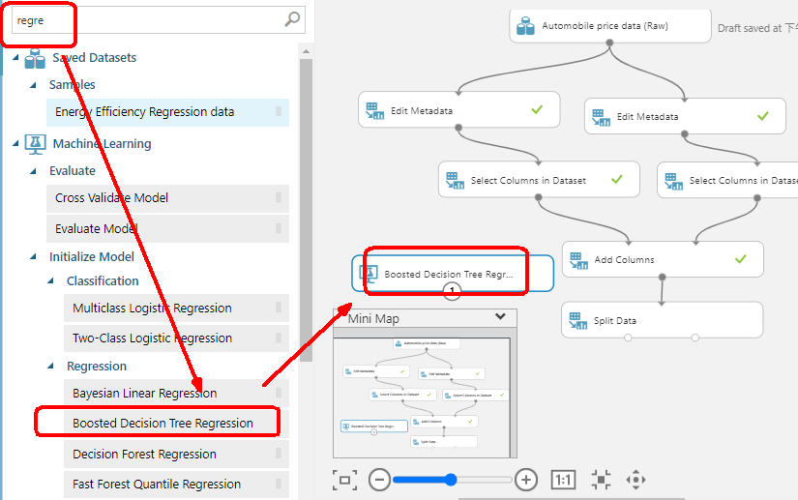
使用數學model：迴歸：決策樹迴歸模型 Bootsted Decision Tree regression

Slide 44
訓練model
Train model

Slide 45
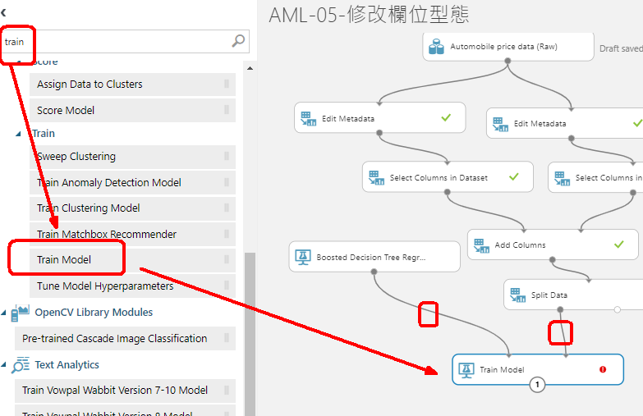
訓練model，Train model

Slide 46
設定『目標值Label』是哪個欄位？
launch column selector

Slide 47
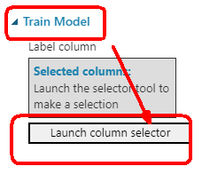
設定目標值：點按tain model →launch column selector→輸入price

Slide 48
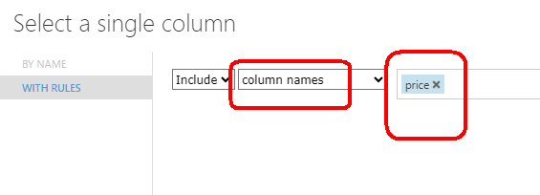
設定『目標值Label』的欄位：price

Slide 49
讓模型學習，並且計算loss,accuracy:
score model(就是model.fit())

Slide 50
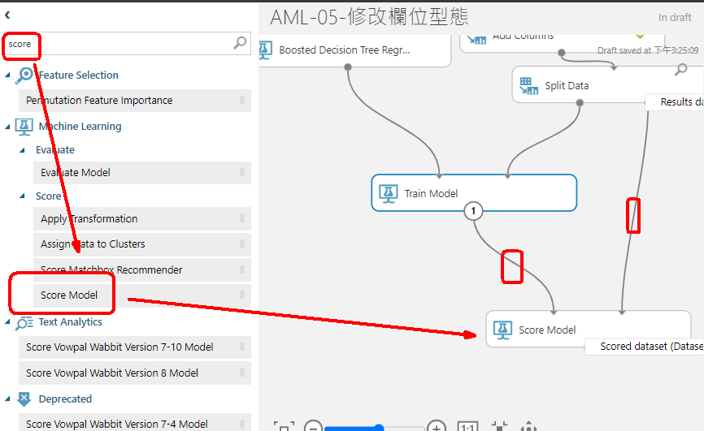
讓模型學習，並且計算loss,accuracy: score model→2個連線

Slide 51
評估模型成效
準確率
Evaluate model

Slide 52
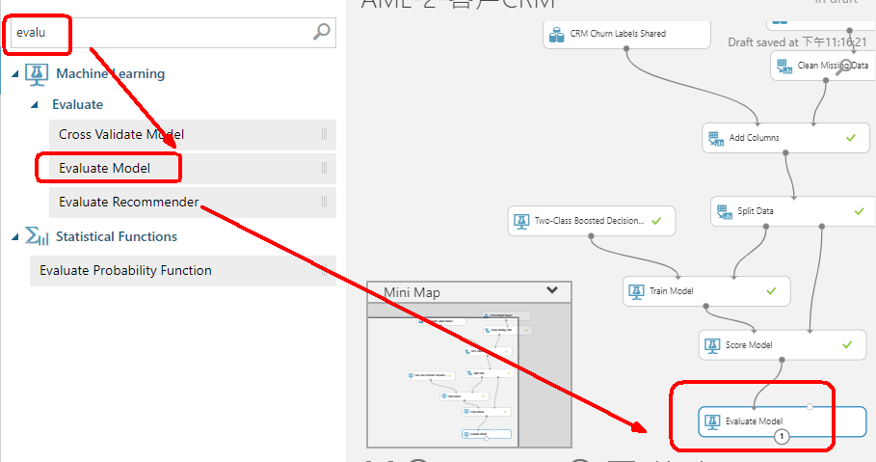
評估模型成效準確率：evaluate

Slide 53
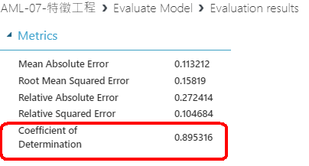
先Run，再visualize 資料集
MAE，MSE，r^2(coefficient of Determination)
coefficient of Determination=線性擬合度

Slide 54



比較：有處理缺值，對迴歸預測的線性擬合度r^2的影響
沒有處理缺值：
有處理缺值：則提高(線性擬合度r^2)，提高預測準確率
建立特徵工程，提高(線性擬合度r^2)，提高預測準確率
新增特徵欄位：氣缸數3區
標籤price：改成『常態分佈』

Slide 55
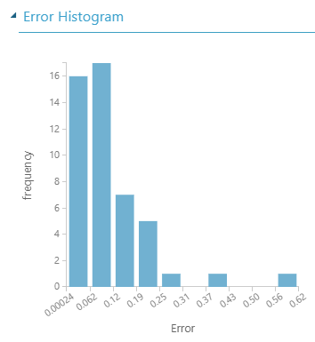
誤差值的直方圖hist

Slide 56
結論

Slide 57
結論：建立特徵工程，可提高(線性擬合度r^2，決定係數)，可提高預測準確率
建立特徵工程，提高(線性擬合度r^2，決定係數)，提高預測準確率
(1).使用Group Categorical Value 元件新增新的Feature
例如：新增特徵欄位：氣缸數合併成3區
(2).使用『 Apply Math Operation 』元件，加入數學函數，轉換成常態分佈
例如：標籤price：改成自然對數ln『常態分佈』

